Slide 1



Projektowanie zrównoważonej
i przyjaznej przestrzeni miejskiej dla dzieci i z dziećmi
Cz. 2 - ćwiczenia
Beata Patuszyńska

Slide 2
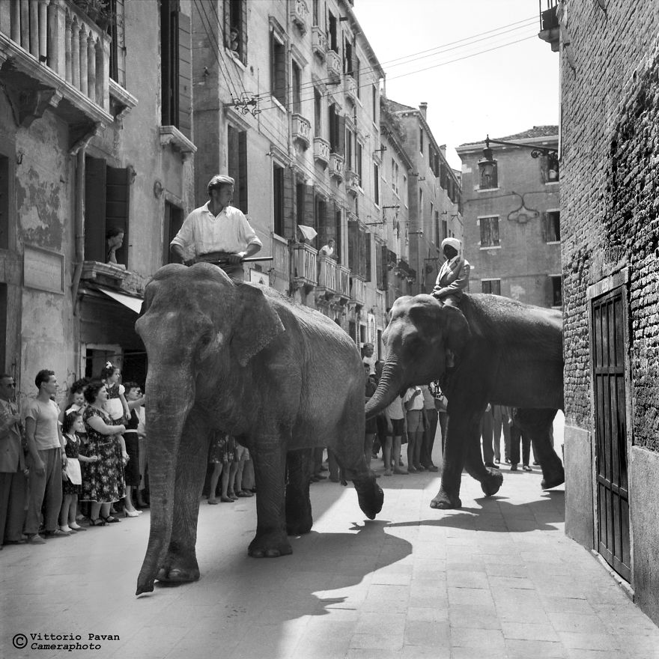
Część 2. ćwiczenia
„Miasta budowane dotąd projektowano dla słoni, a nie dla ludzi.”
Jan Gehl
A jak w takim mieście czują się dzieci?

Slide 3
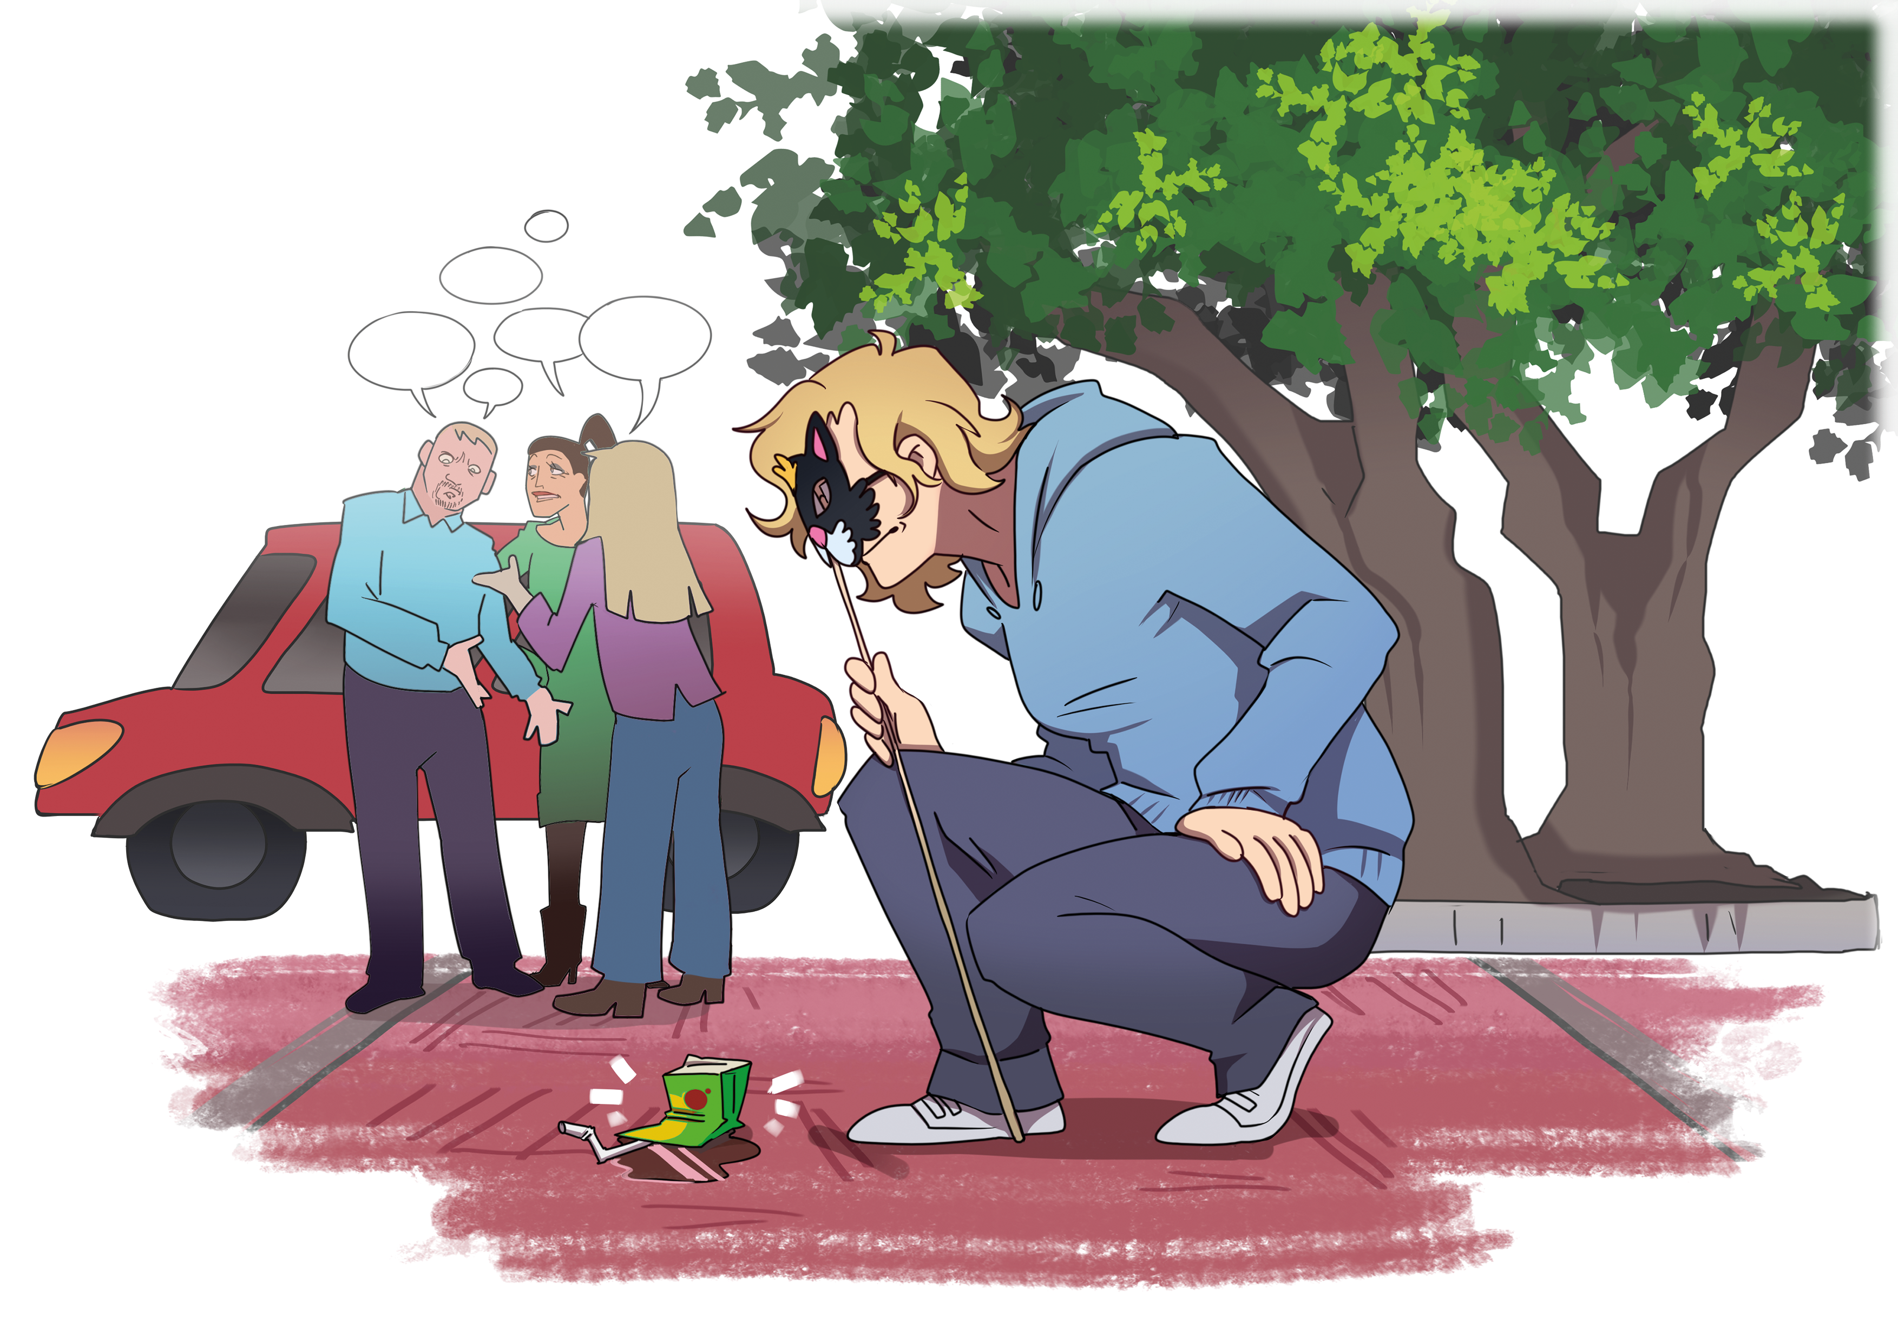
ĆWICZENIE 1
W tym ćwiczeniu zobaczysz przestrzeń z wysokości 7-letniego dziecka – mniej więcej 115 cm nad ziemią.
Dzięki temu poczujesz, jak dziecko odbiera świat: co widzi, czego nie, co czuje, co go przyciąga, a co onieśmiela.
Dowiedz się skąd wzięło się to ćwiczenie.
Il. Marianna Dziemska, do książki „Gra w miasto. Przewodnik dla odkrywców”

Slide 4
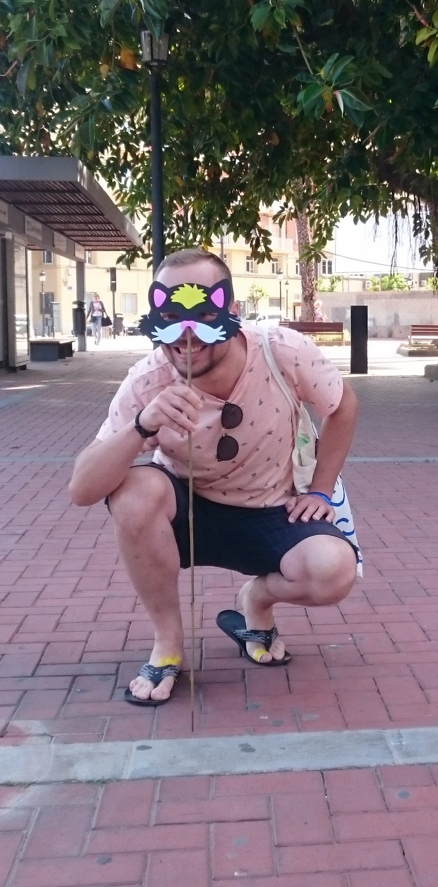
Tło ćwiczenia
ćwiczenie holenderskiej fundacji Bernarda van Leera w ramach projektu Urban95 – oryginalnie zaplanowane dla 3-latków, czyli dzieci ok. 95cm wzrostu.
ja przeniosłam je wysokość dzieci 7-letnich (które mają wzrok na wysokości ok. 115 cm), ponieważ to jest wiek, w którym rozpoczynają miejską samodzielność
Zdj. Beata Patuszyńska

Slide 5
Urban95
Urban95 to globalna inicjatywa, której celem jest tworzenie miast przyjaznych małym dzieciom i ich opiekunom.
Inicjatywa skupia się na projektowaniu przestrzeni przyjaznej 3-latkowi, czyli z perspektywy 95 cm wzrostu.
Program wspiera zdrowy rozwój najmłodszych mieszkańców miast, poprawiając dostęp do usług, ułatwiając mobilność, tworząc przyjazne przestrzenie publiczne oraz kształcąc miejskich liderów, m.in. w ramach Urban95 Academy.

Slide 6
Cel ćwiczenia
Celem ćwiczenia jest:
  doświadczyć miejskiej przestrzeni z perspektywy dziecka,
  zauważyć, co widać, czego nie widać i jak zmienia się odbiór otoczenia,
  zastanowić się, co można poprawić, by było bardziej przyjazne najmłodszym.
Czas: 30-45 minut (wersja podstawowa)
Forma: ćwiczenie indywidualne (lub wspólnie z dzieckiem)

Slide 7
Potrzebne materiały
W dalszej części zaproponuję warianty tego ćwiczenia
WARIANT 1: Chcesz sprawdzić, co widać kiedy „odłączysz” szerokie pole widzenia?
WARIANT 2: Masz dziecko, z którym chciałbyś zrobić to ćwiczenie? Zróbcie narzędzie razem i wspólnie odkrywajcie przestrzeń!
WARIANT 3: Nie możesz lub nie chcesz kucać? Zrób wersję mini.
Do wykonania ćwiczenia przygotuj:
parasol lub kij – odmierz i zaznacz na nim wysokość 125 cm,
notatnik i coś do pisania lub telefon – do zapisywania wrażeń lub robienia zdjęć,
(opcjonalnie – wariant 1) dwie rolki np. po papierze toaletowym,
wygodne ubranie – będziesz kucać i przyglądać się otoczeniu.
PAMIĘTAJ! Nie chodzi o dokładne centymetry – chcemy patrzeć oczami dzieci, a one również różnią się wzrostem.
Najważniejsze, byś mógł/mogła spojrzeć na świat z mniej dorosłej wysokości.

Slide 8
Krok 1: Spójrz oczami dorosłego
Wyjdź do miasta. Na razie jesteś dorosły. Zatrzymaj się na chwilę.
Popatrz ze swojej naturalnej wysokości. Stań prosto i rozejrzyj się po okolicy, w której jesteś.
Zapisz lub powiedz sobie:
  Co widzisz, słyszysz, czujesz?
  Jak się czujesz?
  Podoba ci się tu? Może coś Ci przeszkadza? Co najbardziej? Co najmniej?
  Zwróć uwagę na aspekty, o których mówiliśmy wcześniej: estetyka, bezpieczeństwo.
Daj sobie 3–5 minut na spokojne obserwacje.
Nie wiesz, jakie najlepiej wybrać miejsca?
Zajrzyj do podpowiedzi.

Slide 9
Propozycje miejsc:
parking z samochodami – może być koło szkoły – zauważ co widzisz stojąc tuż przed samochodem, jak się wtedy czujesz? Czy na przejściu przez ulicę spostrzegłbyś twarz kierowcy?
foodtruck z lodami – czy sprzedawca zauważy Cię zza lady? Uda Ci się zamówić lody? Czy łatwo będzie je odebrać od sprzedawcy? Zapłacić?
pasy/ światła dla pieszych – czy w centrum miasta łatwo jest przejść przez ulicę? Czy dorośli blokują przejście? Możesz zdążyć na jednych światłach?
przy ruchliwym skrzyżowaniu – jak się czujesz, kiedy mijają cię samochody? Co słyszysz? Czy czujesz inne zapachy?
przystanek komunikacji miejskiej – czy widzisz rozkład jazdy? Łatwo Ci wsiąść do autobusu? Dorośli pozwalają Ci wsiąść?
ruchliwa ulica, deptak – czy ktoś Cię zauważa? Ktoś Cię potrącił? Jak się czujesz, kiedy dorośli są więksi, jest ich dużo i głośno rozmawiają?
schody do metra, przejścia podziemnego – jak się czujesz patrząc na nie w dół? A jak będąc na dole i musząc na nie wejść/ wjechać?
wejście do Twojego budynku – czy potrafisz dosięgnąć do domofonu?
ulica z wysoko umieszczonymi witrynami sklepów – jak się czujesz nie widząc tego, co jest na wystawie? Nudzi Ci się? Wolisz widzieć wystawy i oglądać co na nich jest, czy jest Ci to obojętne?
ławka w parku – przyjrzyj się, co jest wokół niej. Może zauważysz owada wspinającego się na łodygę kwiatu, a może niedopałki papierosów leżące pod ławką. Jak się wtedy czujesz?

Slide 10
Krok 2: Zobacz świat oczami dziecka
Weź kijek lub parasol i ustaw go pionowo. Kucnij przy nim.
Twój wzrok powinien być mniej więcej na wysokości zaznaczonej 125 cm.
To Twój nowy punkt widzenia.
Rozejrzyj się wokół:
  Co widzisz, słyszysz, czujesz? Jak zmieniło się otoczenie?
  Jak się czujesz? Podoba ci się tu? Może coś Ci przeszkadza? Co najbardziej? Co najmniej?
  Zwróć uwagę na aspekty, o których mówiliśmy wcześniej: estetyka, bezpieczeństwo.
Daj sobie 3–5 minut na spokojne obserwacje.
Zrób notatki lub zdjęcie z tej perspektywy.

Slide 11
WARIANTY ĆWICZENIA
WARIANT 1:
Chcesz sprawdzić, co widać kiedy „odłączysz” szerokie pole widzenia?
WARIANT 2:
Masz dziecko, z którym chciałbyś zrobić to ćwiczenie?
Zróbcie narzędzie razem i wspólnie odkrywajcie przestrzeń!
WARIANT 3:
Nie możesz lub nie chcesz kucać? Wypróbuj wersję mini.

Slide 12
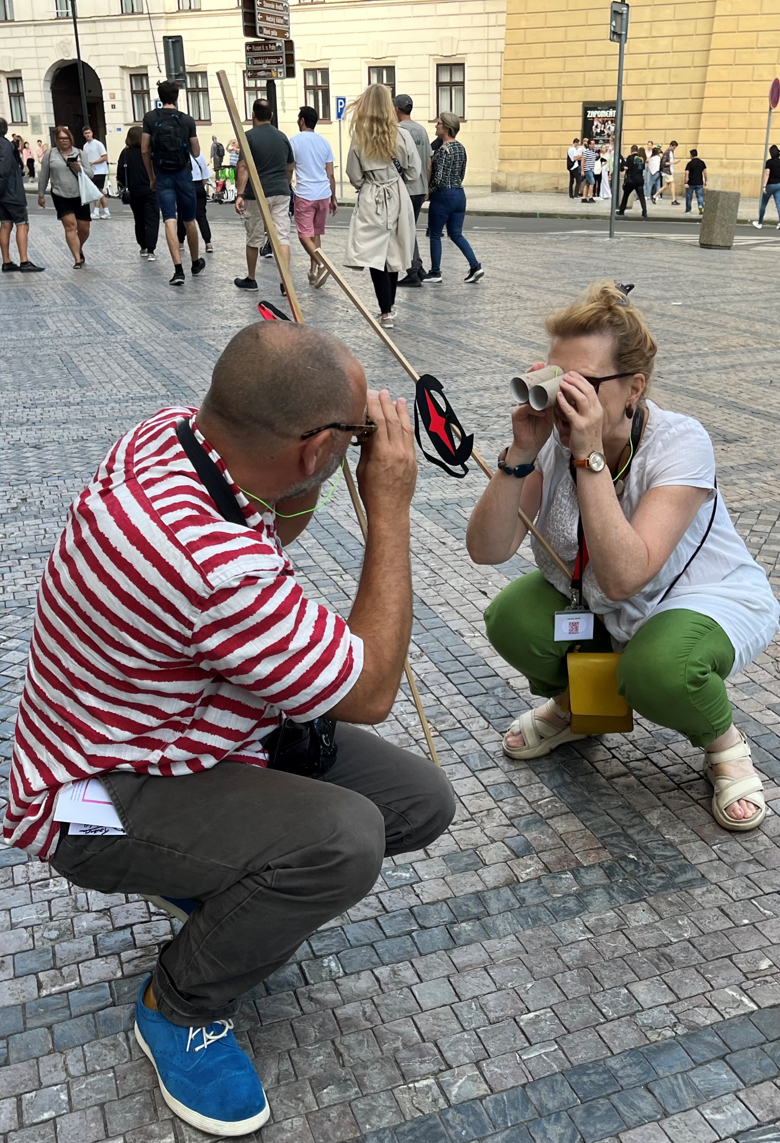
WARIANT 1:
Ogranicz swoje pole widzenia
Pamiętasz badania UCL oraz Birkbeck University of London mówiące, że dzieci przetwarzają różne sygnały wzrokowe oddzielnie? Spróbuj to poczuć:
Weź dwie rolki po papierze toaletowym lub zwiń dłonie w „okulary”.
Spójrz przez nie wokół siebie – przez chwilę spaceruj lub obserwuj to samo miejsce. Ukucnij.
Zapisz:
  Co teraz widzisz, a czego nie?
  Jak czujesz się z takim ograniczonym widzeniem?
  Czy łatwo zauważyć nadjeżdżające auto, ludzi, znaki?
To właśnie tak dziecko „traci” część informacji z otoczenia – szczególnie w ruchliwym, chaotycznym środowisku.
Zdj. Beata Patuszyńska

Slide 13
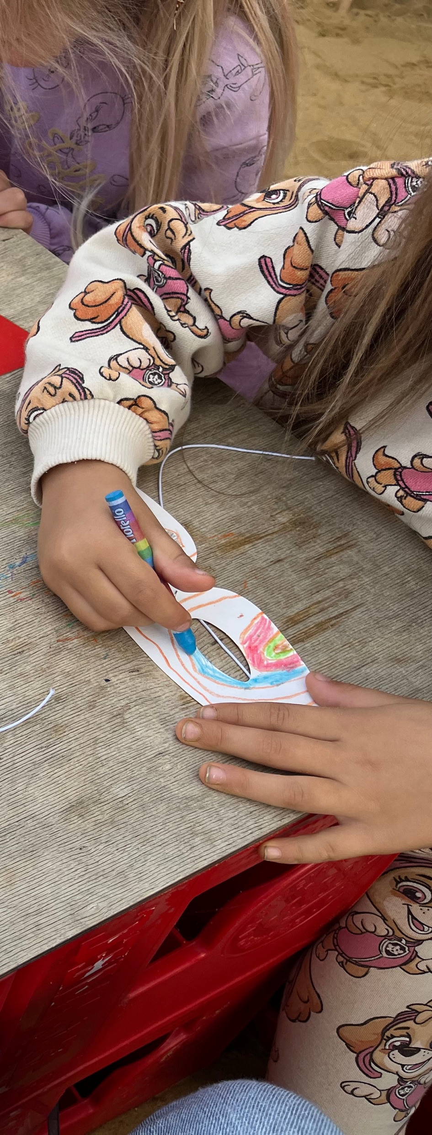
WARIANT 2: Zróbcie to wspólnie
Jeśli chcesz zrobić ćwiczenie wspólnie z dzieckiem:
Wytnijcie razem maskę z papieru lub kartonu.
Daj dziecku ją ozdobić – niech pokaże Ci, jak widzi świat.
Zamontuj maskę na kijku lub parasolu na wysokości wzroku dziecka, np. za pomocą dwustronnej taśmy klejącej lub pinezki.
Wyjdźcie razem do miasta – pozwól dziecku być Twoim przewodnikiem.
Zapisz, co zauważa dziecko, czego Ty nie dostrzegasz.
Zdj. Beata Patuszyńska

Slide 14
WARIANT 3: Jeśli nie możesz/ nie chcesz kucać
Jeśli nie możesz lub nie chcesz kucać, możesz zrobić zdjęcia na wysokości 115 cm.
Ustaw aparat fotograficzny lub telefon na statywie, albo trzymaj go na wysokości klatki piersiowej.
Zrób kilka ujęć z różnych miejsc: np. przy przejściu dla pieszych, przystanku, sklepie, ławce.
Obejrzyj zrobione zdjęcia i spróbuj zauważyć:
  co znajduje się w polu widzenia?
  co nowego widzisz, a czego nie nie widać?
  jakie wrażenie robi przestrzeń miejska z tej perspektywy?

Slide 15
Krok 3: Porównaj dwie perspektywy
Stań z powrotem prosto i pomyśl:
  Czego nie widać/ nie czuć/ nie słychać na jednej i drugiej wysokości?
  Czym różni się świat dorosłego od świata dziecka?
  Co dziecko może przeoczyć, a co zauważa bardziej niż Ty?
  Jakie emocje budzi w Tobie to doświadczenie?
Zapisz swoje spostrzeżenia w kilku zdaniach.

Slide 16
Refleksja po ćwiczeniu 1
Widziałeś/-aś dziś miasto z innej perspektywy.
Pomyśl i zapisz:
  Co Cię zaskoczyło?
  Jakie emocje wywołała perspektywa dziecka?
  Być może dostrzegłaś nowe szczegóły, bariery, dźwięki czy zapachy.
  Co chciałbyś/-abyś zmienić w tej przestrzeni, żeby była bardziej przyjazna dzieciom?

Slide 17
ĆWICZENIE 2
GDZIE SĄ DZIECI W TWOIM MIEŚCIE?
Wiesz już, jak wygląda świat z perspektywy dziecka.
Teraz sprawdźmy, gdzie w Twoim mieście naprawdę widać dzieci – a gdzie ich nie ma.
To ćwiczenie pomoże Ci zrozumieć, jak przestrzeń, infrastruktura i kultura wpływają na obecność dzieci w mieście.

Slide 18
Cel ćwiczenia
Celem ćwiczenia jest:
  znaleźć miejsca przyjazne dzieciom,
  zauważyć, gdzie dzieci znikają z przestrzeni publicznej,
  zastanowić się, dlaczego tak się dzieje.
Czas: 30-45 minut
Forma: indywidualna lub z dzieckiem

Slide 19
Krok 1: Rozejrzyj się wokół
Przejdź się po najbliższej okolicy. Możesz to zrobić wspólnie z dzieckiem.
Zwróć uwagę na miejsca, gdzie mogą być dzieci:
  plac zabaw, park, skwer,
  chodnik przy spokojnej i przy ruchliwej ulicy,
  przystanek komunikacji miejskiej,
  sklepy,
  szkoła.
Jeśli jesteś z dzieckiem, porozmawiajcie o tym – czy samo miałoby ochotę korzystać z tej przestrzeni? Dlaczego?
Rób notatki.

Slide 20
Krok 2: Gdzie są dzieci, a gdzie ich nie ma?
Zastanów się:
  Gdzie widzisz dzieci widzisz dzieci?
  Gdzie ich nie ma, choć mogłyby być?
  Czy dzieci są tu samodzielnie, czy z dorosłymi?
  Dlaczego?
    Czy to kwestia bezpieczeństwa?
    Dostępu?
    Kultury?
    Projektu przestrzeni?

Slide 21
Krok 3: Analiza
Zastanów się:
  Jakie wspólne cechy mają miejsca przyjazne dzieciom?
  Co łączy miejsca, w których nie ma dzieci?
  Jaką rolę gra infrastruktura, zieleń, hałas, widoczność, poczucie bezpieczeństwa?
Zapisz minimum 3 spostrzeżenia.

Slide 22
Refleksja po ćwiczeniach
Pomyśl:
Jakie miejsca w Twojej okolicy są naprawdę przyjazne dzieciom?
Gdzie nie ma dzieci i dlaczego?
Co mogłoby się zmienić, żeby to miejsce było bardziej dostępne dla najmłodszych i wspierało ich samodzielność?
Zastanów się i zapisz:
Co Cię najbardziej zaskoczyło?
Jakie emocje wzbudziło patrzenie oczami dziecka?
Co zabierzesz z tego doświadczenia do swojej pracy/projektu?

Slide 23
Gratulacje!
Właśnie przeszedłeś/przeszłaś dwa ćwiczenia
z myślenia o mieście z perspektywy dziecka.
Zachowaj swoje notatki.
Przydadzą Ci się w Twoim rodzicielstwie,
pracy, funkcjonowaniu w mieście.

Slide 24

The project is supported by the Circular Bio-based Europe Joint Undertaking and its members.
Funded by the European Union. Views and opinions expressed are however those of the author(s) only and do not necessarily reflect those of the European Union or CBE JU. Neither the European Union nor the CBE JU can be held responsible for them.

